Slide 1
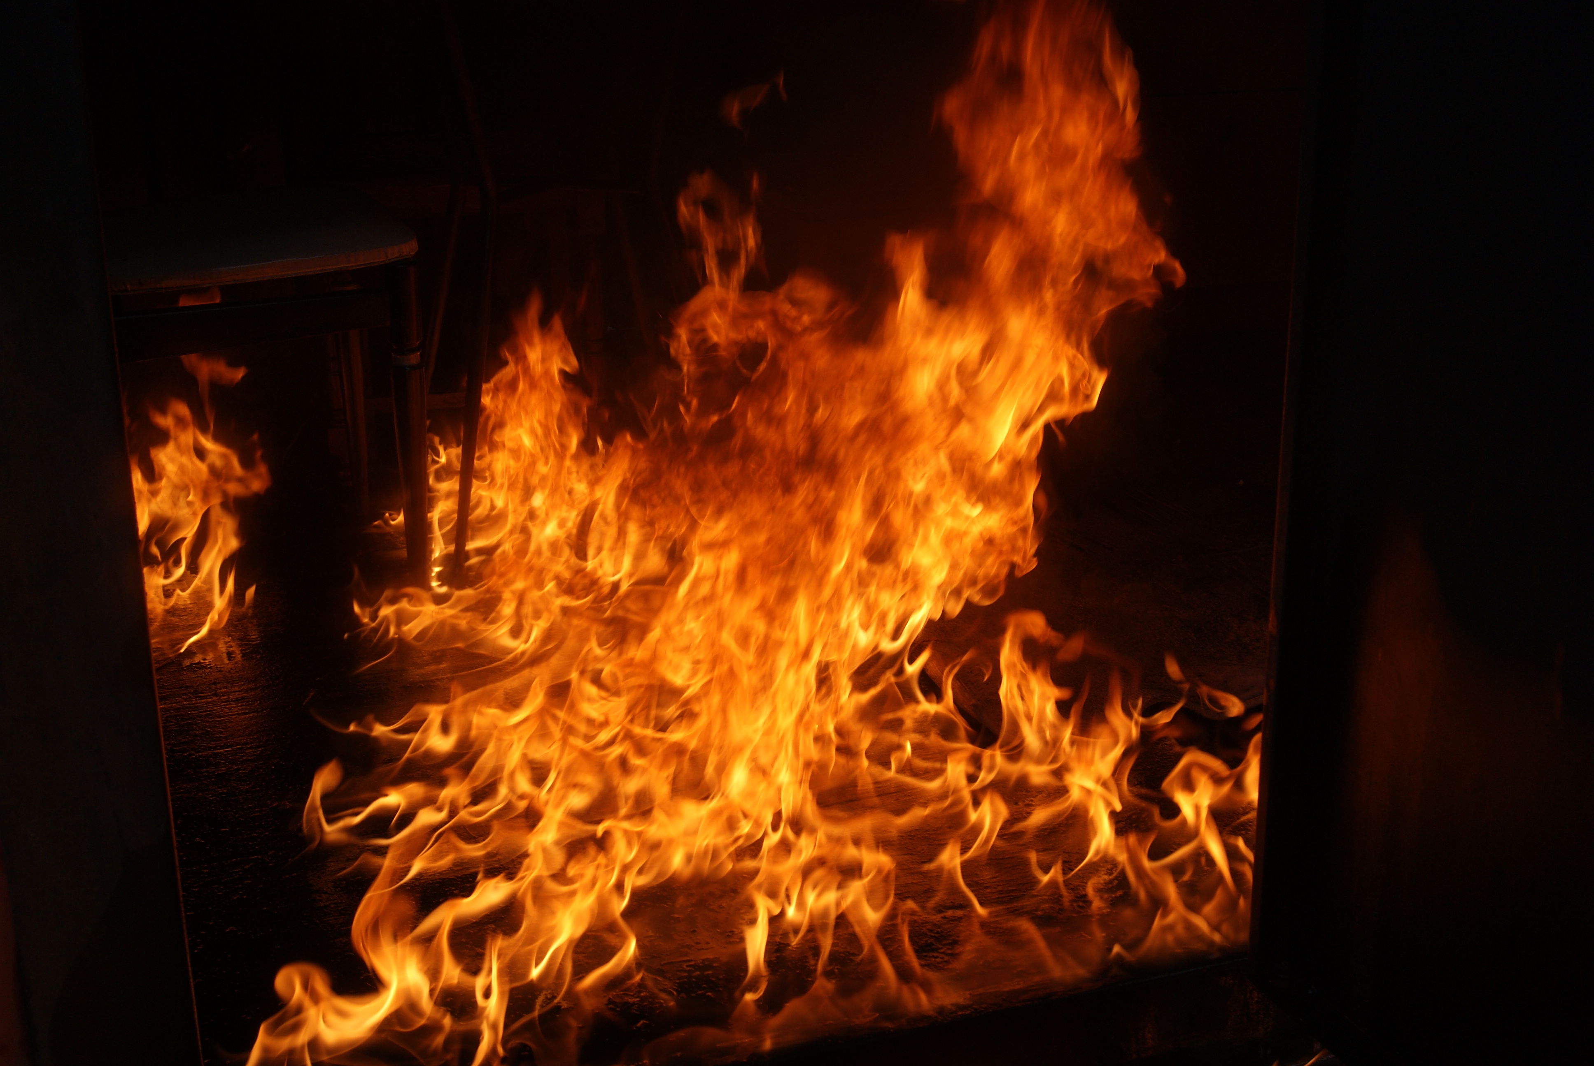
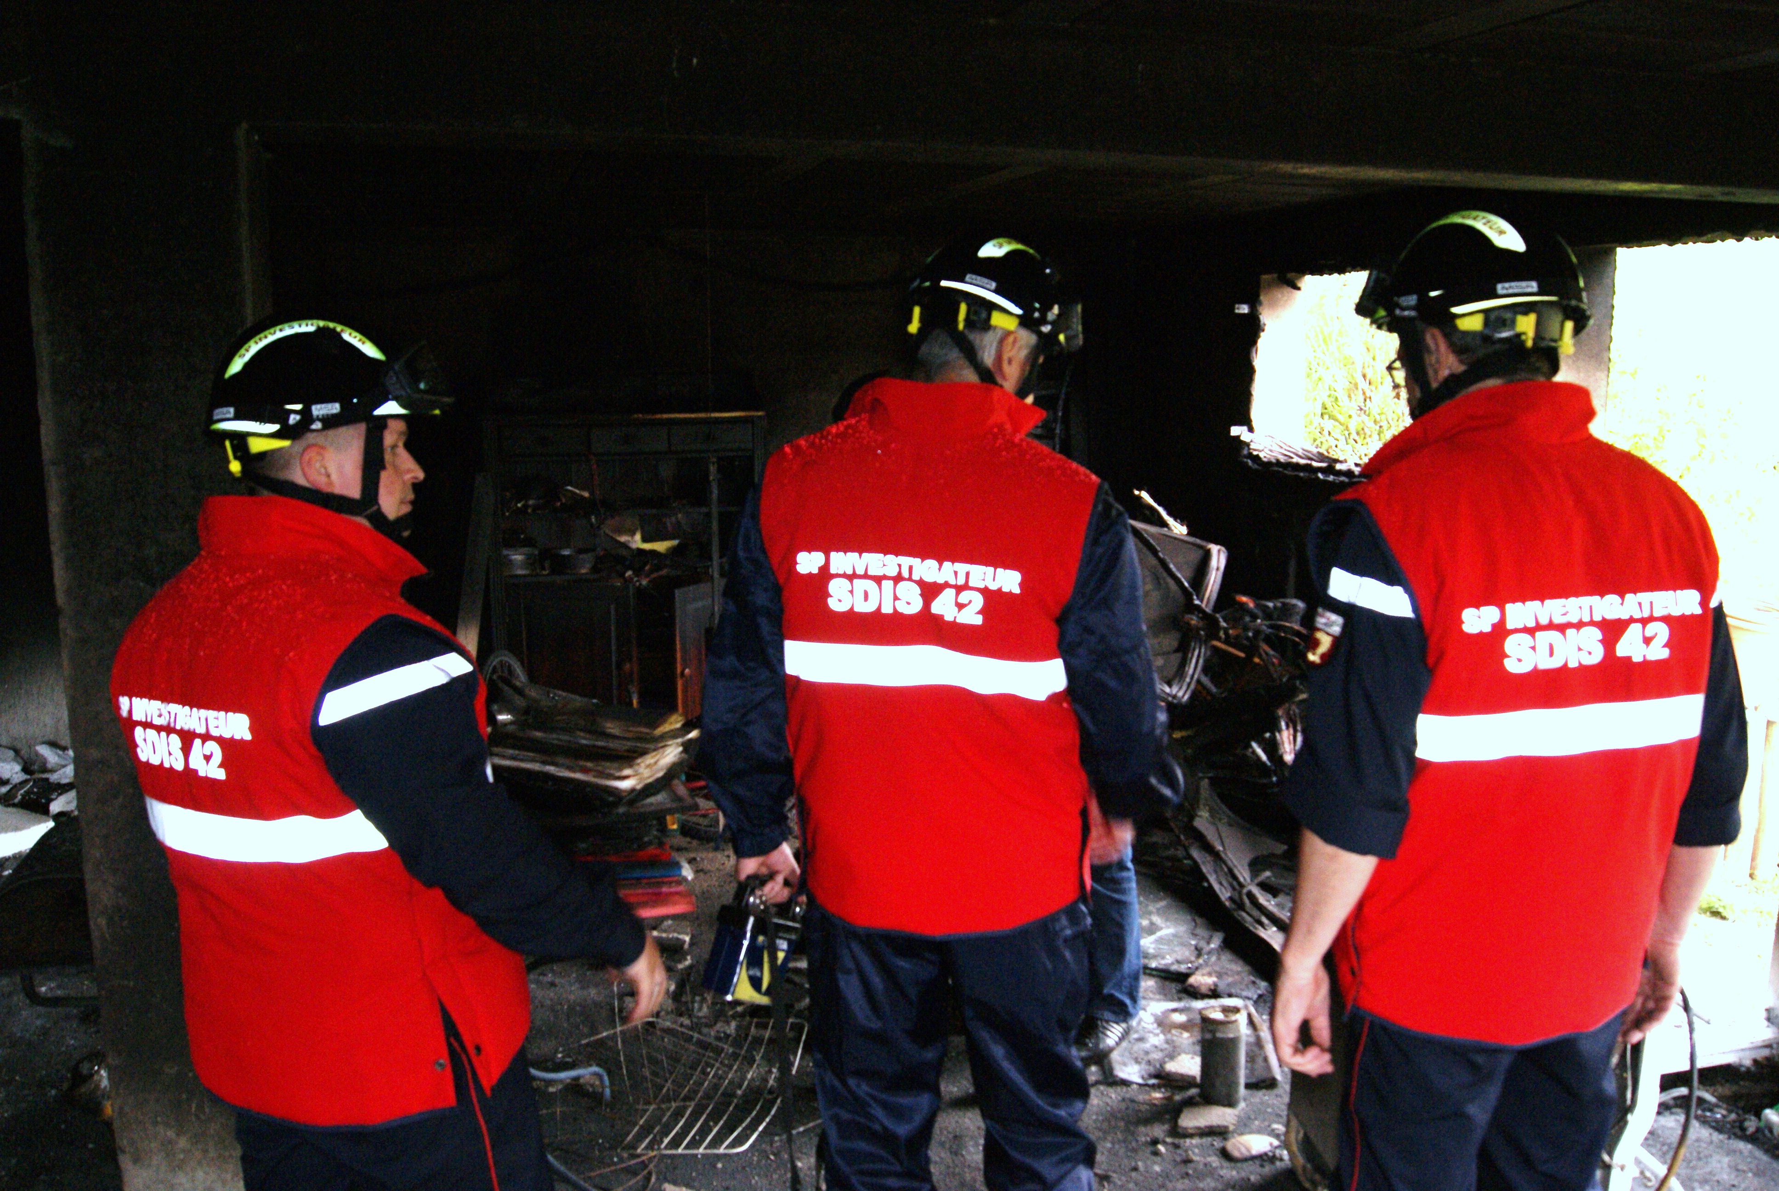
L’approche du corps humain en RCCI
Formation Opérationnelle Spécialisée
R.C.C.I
Recherche des Causes
et Circonstances d’Incendie

Slide 2
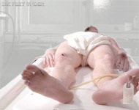
Approche médicolégale de la MORT
1- LES CAUSES DE LA MORT:
La Mort naturelle
La Mort violente
La Mort suspecte

Slide 3
Purement Juridique :
La Mort naturelle :
Mort attendue ou pouvant être expliquée par un processus pathologique
La Mort violente :
Mort non naturelle
Mort provoquée par une cause extérieure identifiée
La Mort suspecte:
Mort dont on ne peut initialement, déterminer si elle est naturelle ou violente
suspecte car la mort a pu être provoquée par un tiers

Slide 4
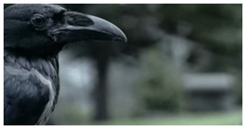
Les causes de la mort ( chiffres globaux)
Causes cardio-vasculaires : 38%
-Cœur et HTA : 53%
-AVC : 36%
Tumeurs : 21%
- Digestive : 35%
- Pulmonaire : 16%
Accidents et autres morts violentes : 7%
- AVP : 24%
- Suicide : 16%
En incendie environ 800 morts par an en France

Slide 5
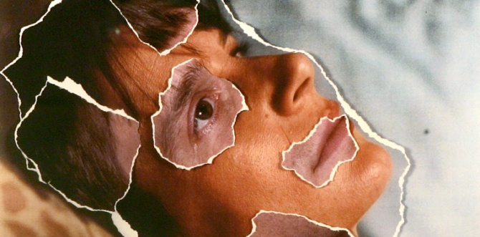
DIAGNOSTIC DE LA MORT
DEFINITION DE LA MORT :
- Juridiquement : Pas de définition
- Médicalement : Arrêt de la circulation et respiration

Slide 6
DEFINITION DE LA MORT MEDICO LEGALE
ACTUELLEMENT : Ensemble des signes
1 - LES SIGNES NEGATIFS DE LA VIE
- Signes survenant immédiatement au moment de la mort
2 - LES SIGNES POSITIFS DE LA MORT
- Signes correspondent à la survenue de phénomènes cadavériques

Slide 7
LES SIGNES NEGATIFS DE VIE
LES SIGNES CLINIQUES:
Absence de conscience
Relâchement musculaire ( Hypotonie)
Affaissement des globes oculaires
Dilatation des pupilles ( Mydriase )
Abolition de toute sensibilité
Absence de respiration
Absence de circulation ( pas de pouls , pas de bruit cardiaque)
L’ensemble de ces signes permet de poser un diagnostic de mort

Slide 8
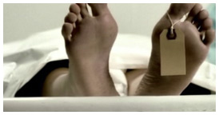
LES SIGNES POSITIFS DE LA MORT
Correspondent aux phénomènes cadavériques
Surviennent plus tard
S’installent progressivement

Slide 9
LE REFROIDISSEMENT CADAVERIQUE
Progressif
Linéaire
Perte de + ou - 1° par heure après un palier de 1 à 2 heures
- Il varie selon de nombreux facteurs:
-Température du corps avant la mort
- Température ambiante
- Cause de la mort ( Noyade , incendie ..)

Slide 10
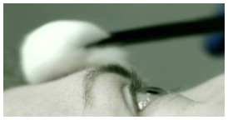
LE REFROIDISSEMENT CADAVERIQUE
Définition:
Phénomène chimique dans tout les muscles striés et lisses
( entre autre développement d’acide lactique anarchique dans le corps)
Se constitue de haut en bas ( de la mâchoire vers les chevilles)
Variable selon le climat , corpulence, cause de la mort

Slide 11
LA RIGIDITE CADAVERIQUE 2
Délais d’évolution :
Apparition entre 2éme et 6éme heure
Se constitue de haut en bas jusqu’à la 12éme heure
Maximale vers la 12éme heure , elle se rompt ensuite
Disparaît progressivement en 1 à 3 jours
Disparaît d’autant plus vite que la putréfaction est précoce
Lors de sidération elle peut être imminente

Slide 12
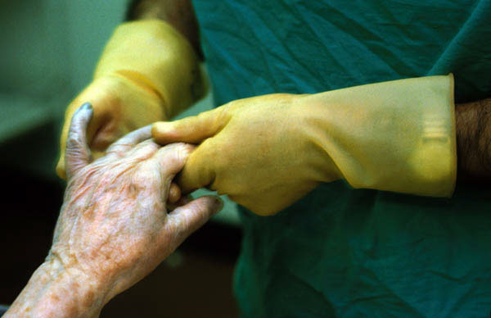
LA RIGIDITE CADAVERIQUE 3
Elle peut être rompu , en travaillant sur les articulations
dans leurs sens d’origines

Slide 13
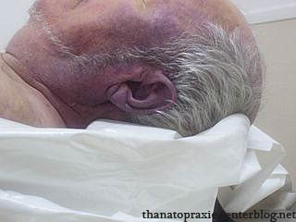
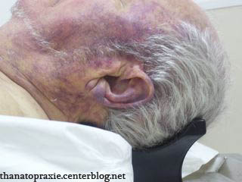
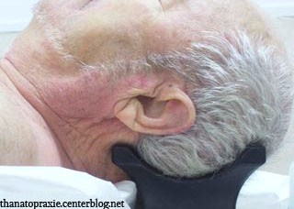
LES LIVIDITES CADAVERIQUE ( Ou Hypostase)
Extravasation de plasma hémolysé
Accumulation dans les zones déclives
Aspect rose - bleuté de la peau
Disparition des lividités au cour d’un soin de conservation

Slide 14
LES LIVIDITES CADAVERIQUE 2
Délais dévolution:
Apparition vers la 2éme, 3éme heure
Mobile jusque vers la 12ème heure
Immuables à partir de la 12éme heure
Peuvent apparaître jusqu’à la 30ème heure
Maximale à la 72émé heure

Slide 15
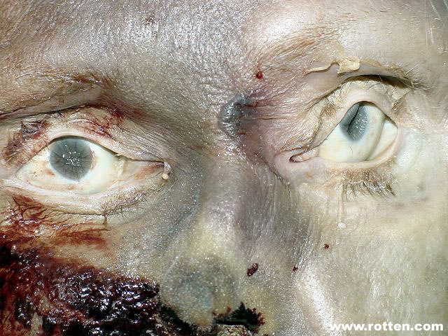
LA DESHYDRATATION
- Perte d’eau dans les tissus:
Opacification des cornées ++( 4éme et 5éme heure)
Excavation des yeux
Déformation ovalaire de la pupille

Slide 16
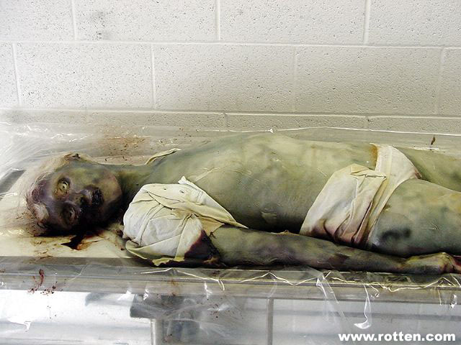
LA PUTREFACTION
Définition :
Multiplication des bactéries de la flore intestinale anarchique
Elle débute au niveau du caecum ( aspect verdâtre de la fosse iliaque )
Favorise le développement de gaz et ainsi la circulation posthume
Elle se généralise rapidement à tout le corps

Slide 17
TABLEAU DE VIBERT : DATATION DE LA MORT
 | TEMPERATURE | DESYDRATATION | RIGIDITE | LIVIDITE | TACHE VERTE
< 6H | CHAUD | + | 0 | DEBUT | 0
06-12H | CHAUD | ++ | DEBUT | MOBILES | 0
12H-24H | FROID | +++ | CONSTITUEE | IMMUABLES | 0
24H-48h | FROID | ++++ | 0 | IMMUABLES | +
Grande importance médico-légale car permet de dater la mort

Slide 18
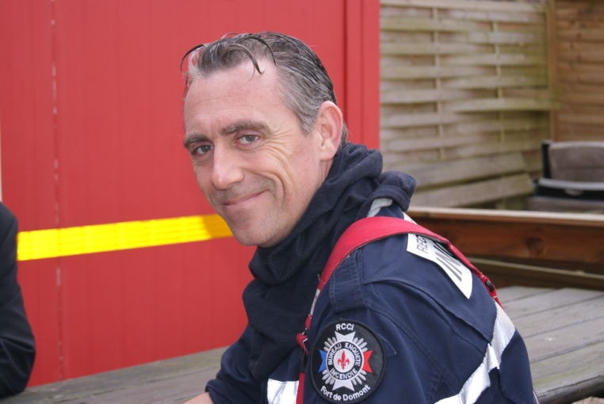
Le travail en RCCI
Pour toutes les victimes d’incendies et pour nos collègues morts au feu……
La RCCI leur est dédiée
Document réalisé par l’ADC GOUVERNET Eric (SDIS 34)
Expert judiciaire Près la cour d’Appel de Montpellier.
Diplôme universitaire de Thanatologie Faculté de Médecine d’Angers
Diplôme d’état de Thanatopraxie Ministère de la Santé.
Instructeur RCCI au Fort de Domont
MERCI DE VOTRE ATTENTION

Slide 19


FIN
merci de votre attention

